Slide 1
全国公开课系列———
龙虎引领如期反弹
但……
经传投研
张明科
课程日期
2025/6/16
执业编号
A1120619100001

Slide 2
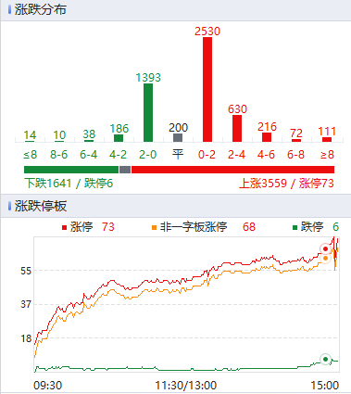
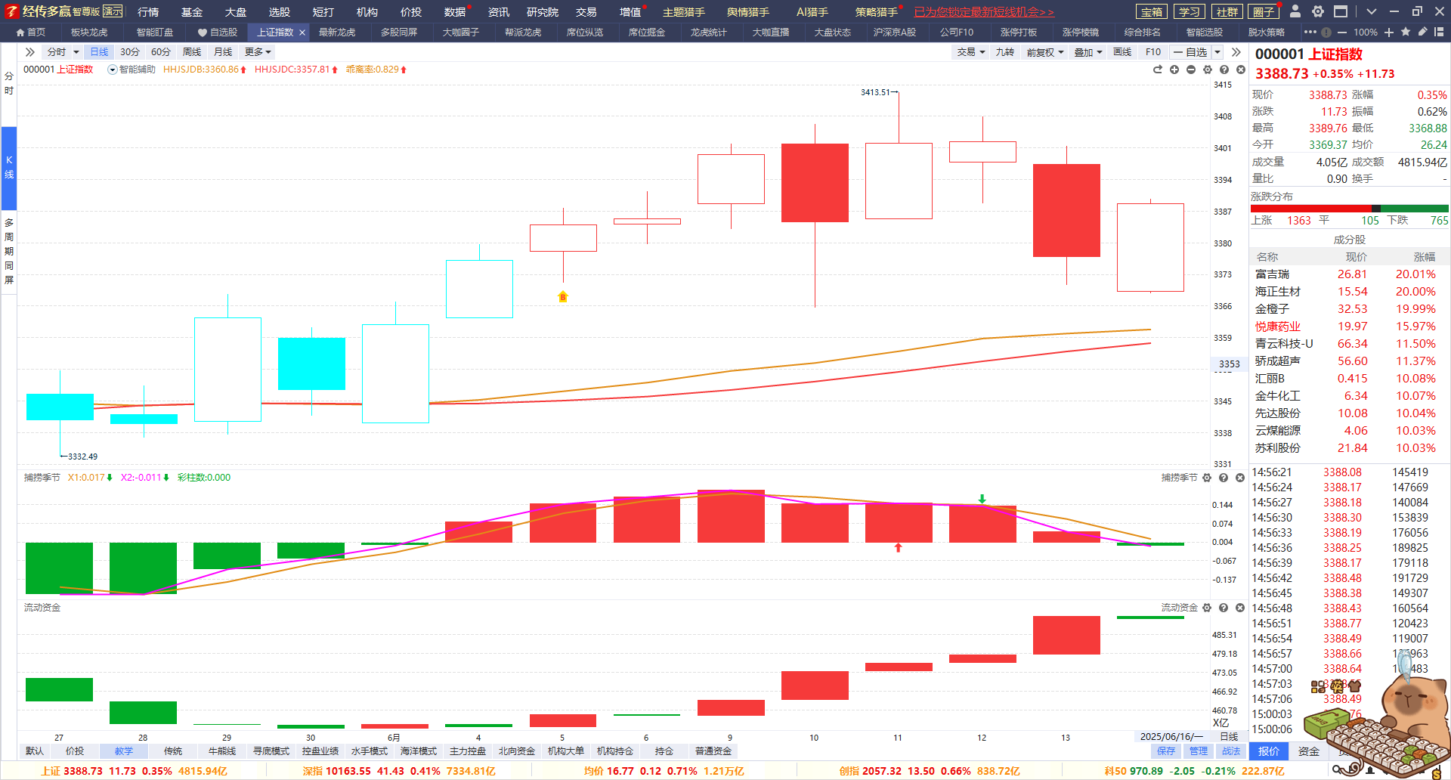
大盘及市场节奏
大盘看窄幅盘整，量能突破1.5万亿才有看头；
两市缩量2521亿，总1.21万亿，缩量下的反弹，又只能看回调，冲高回落减仓；
涨停家数73＞＞6，龙虎炒作强度依然在线，抓紫旗回档、机构抢筹方向

Slide 3
盘前消息看点
序号 | 消息简要 | 具体消息 | 相关个股/解读
1 | 中东局势进一步升级 | 先有以色列突袭伊朗，后有伊朗反击，再有伊朗拒绝参加美国的第六轮核谈判会议；据报道，伊朗有考虑封锁霍尔木兹海峡。 | 解读：看石油化工、黄金、港运
2 | 国际大公司在探索发型稳定币 | 6月13日，据《华尔街日报》报道，沃尔玛、亚马逊等跨国巨头近期已开始探索在美国发行自有稳定币的可能性，在线旅游巨头Expedia和其他大型企业，包括航空公司，同样在讨论发行稳定币的计划。 | 解读：看数字货币、稳定币、区块链、跨境支付
3 | 泡泡玛特韩国公告停售LABUU全系列线下产品 | 近日，韩国泡泡玛特线下门店消费者通宵排队，甚至有排队购买者因拥挤发生争吵动手等情况。6月14日，泡泡玛特韩国发布公告称，由于近期线下销售现场存在潜在安全事故的担忧，决定暂时中止LABUBU毛绒玩偶及LABUBU毛绒钥匙扣全系列产品的线下销售。 | 解读：看IP经济、谷子经济
4
5

Slide 4
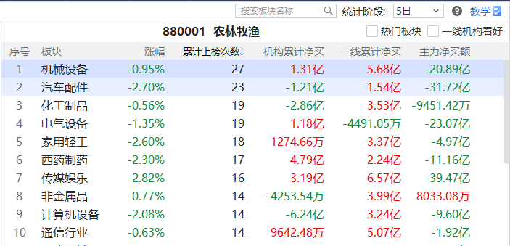
板块看点-龙虎
短打-席位密码-板块龙虎：龙虎累计上榜次数靠前，
游资机构扎堆炒作，易诞生超强势个股/热点
行业：机械设备、化工制品、汽车配件、家用轻工、电气设备
主题：药、化工、数字货币、大消费、IP经济

Slide 5
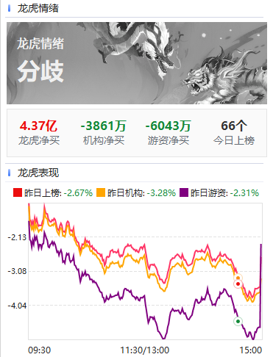
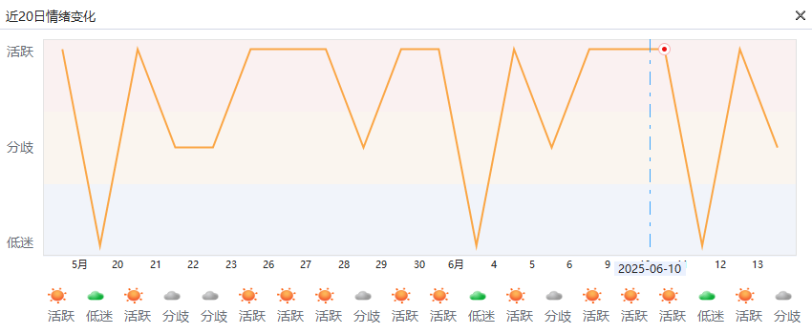
单日的龙虎情绪低迷，未影响
盘中涨停＞＞2*跌停，盘中龙虎炒作情绪到位；
龙虎榜出来后，龙虎情绪低迷，上龙虎榜的，买入前五-卖出前五＜-5；
涨跌停背后，依然是以短线的游资机构为主，只是有不少涨停个股没有出龙虎榜。
最近20天，观察整体的龙虎情绪；涨停和跌停的关系，来判断龙虎炒作氛围。

Slide 6
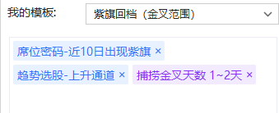
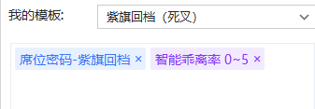
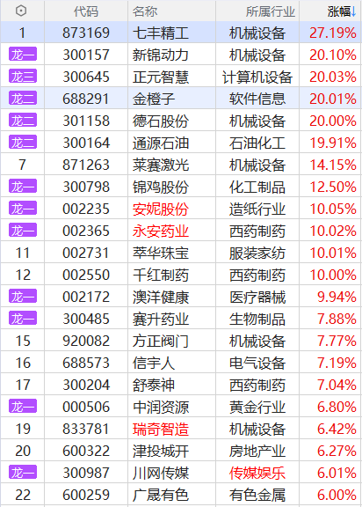
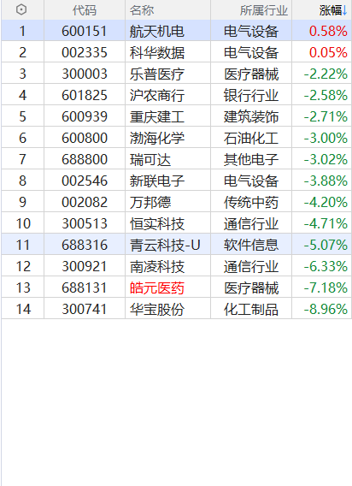
选股思路
盘中
盘后
选择紫旗（机构版以上），寻找金叉进攻初期的节奏
直接选「紫旗回档」，死叉3天以上，等待回档的潜力股
6月15

Slide 7
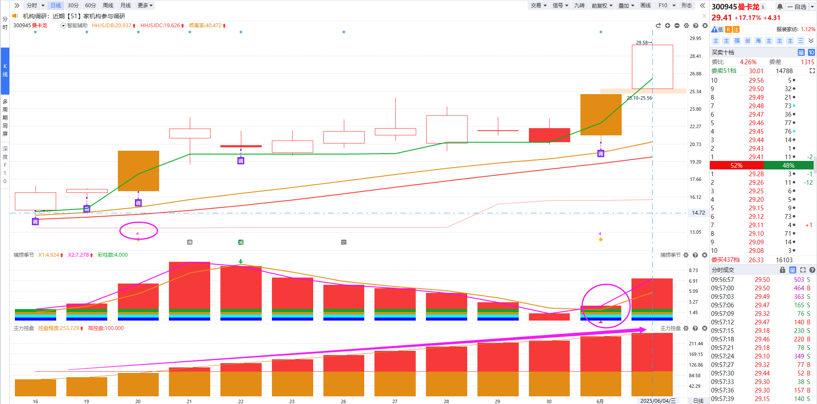
紫旗回档战法
资金：近10天出龙虎紫旗
(龙虎榜净买入，且有机构参与）
1
紫旗回档示意图
趋势：智能辅助线
跌破辅助线则为战法结束
2
3
买卖点：金叉死叉
有其他资金支持更好
追求进攻型龙虎，拉升调整后的潜力爆发波段

Slide 8
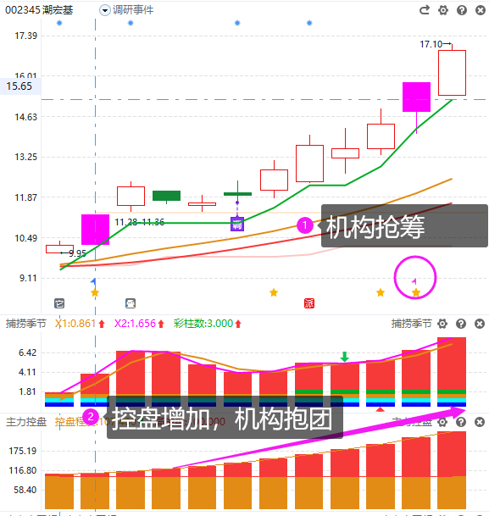
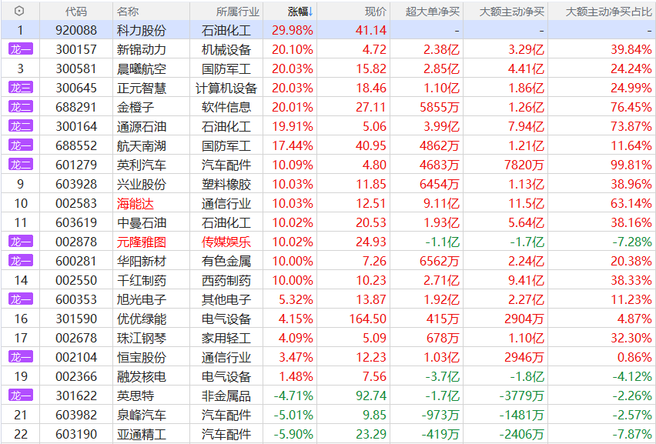
机构抱团抢筹
机构抢筹：2家以上机构参与买入，且净买入占比相对较大，有抱团趋势。配合控盘找优质标的。
6月15

Slide 9
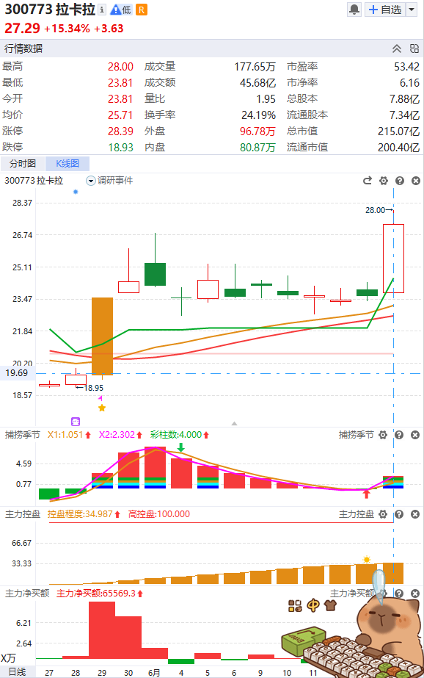
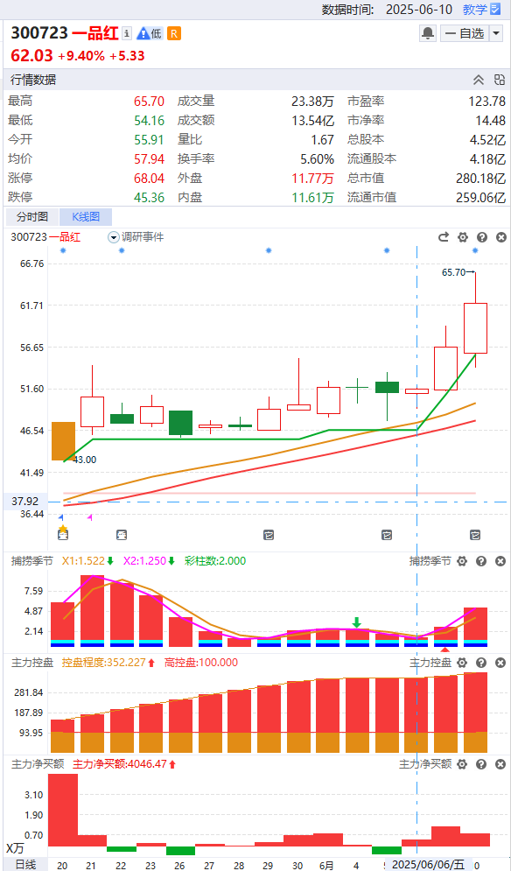
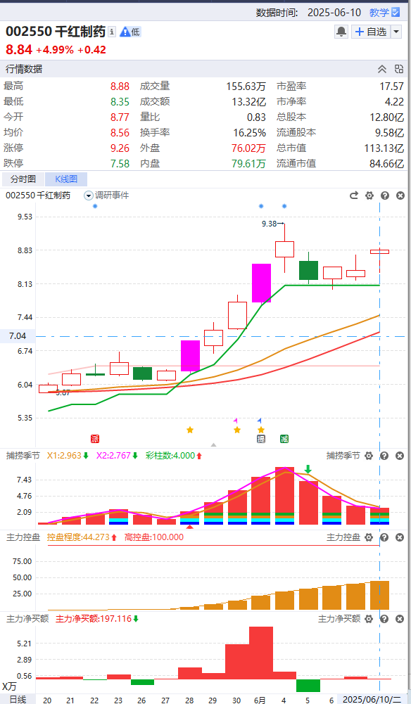
调整行情下的操作思路
强者反而恒强，资金+趋势+位置选好，就好做很多！

Slide 10
Notes:
https://neican.n8n8.cn/vip-column-h5/column-detail/6

Slide 11
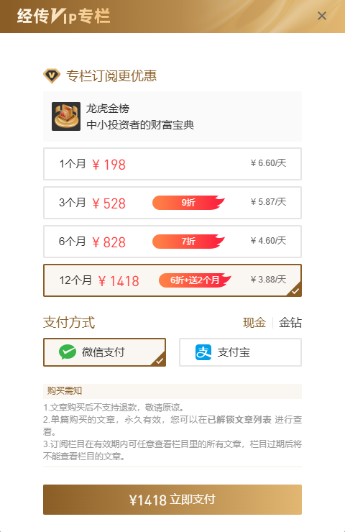
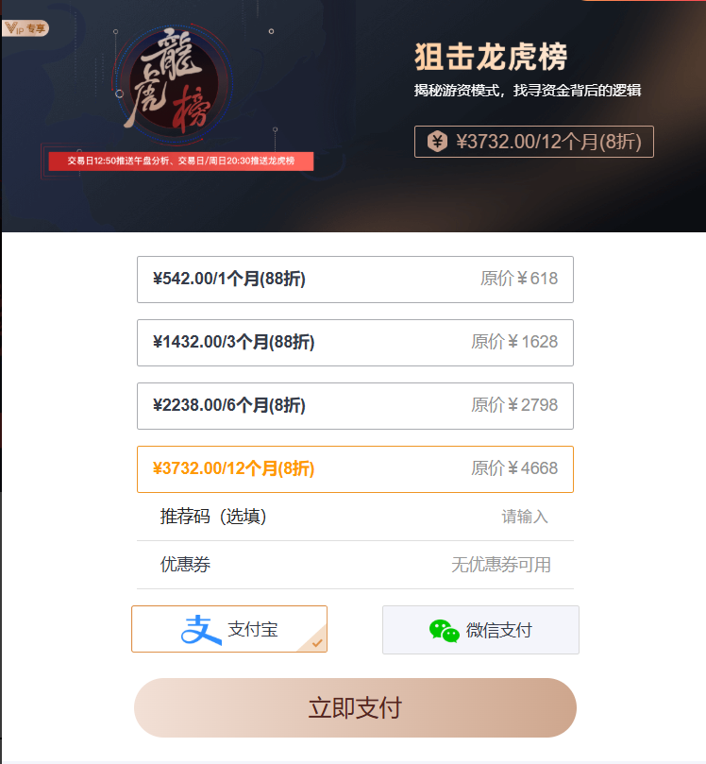
龙虎金榜
某友商
龙虎金榜
直接打骨折
订阅《龙虎金榜》，畅享一周4篇策略服务
挖掘更多强势龙虎方向！

Slide 12
Notes:
https://a1.n8n8.cn/pc-page/lhtj?open=renewal&pageId=400000980

